Slide 1


ГБОУ НПО ПУ № 37 МО
© Февраль 2014 г. Электросталь
Выполнила преподаватель информатики
Самусенко Елена Сергеевна

Slide 2
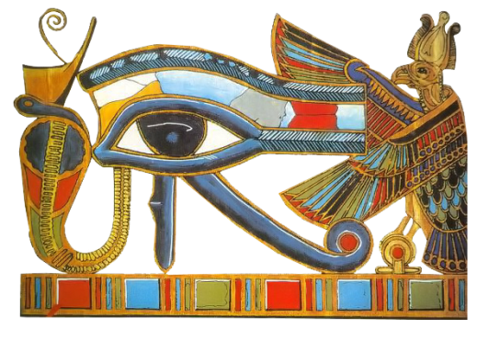
Презентация к уроку на тему:
«Кодирование числовой информации.
Системы счисления»

Slide 3


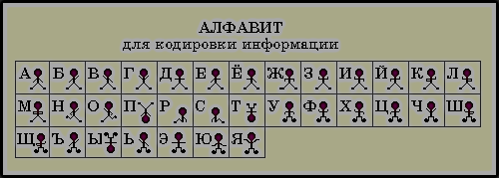
Кодирование информации
Кодирование – это процесс представления информации (сообщения) в виде кода
Все множество символов, используемых для кодирования называется алфавитом кодирования

Slide 4
Система счисления
Система счисления – это совокупность приемов наименования и записи чисел
Цифры – это специальные символы
Алфавит системы счисления – это набор цифр системы счисления
Мощность алфавита – это количество цифр в алфавите

Slide 5

Виды систем счисления
Различают следующие виды систем счисления:
Позиционные системы счисления
Непозиционные системы счисления

Slide 6
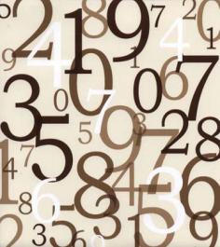
Позиционная система счисления
Позиционная система счисления – все цифры (её значение) зависит от положения цифр в числе
Основание позиционной системы счисления – это целое число, которое равно количеству цифр, используемых для изображения чисел в данной системе счисления.
Основание показывает, во сколько раз изменяется количественные значения цифры при перемещении её в младший или старший разряд.
Например: десятичная система счисления

Slide 7
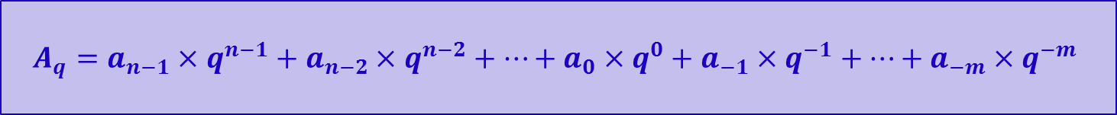
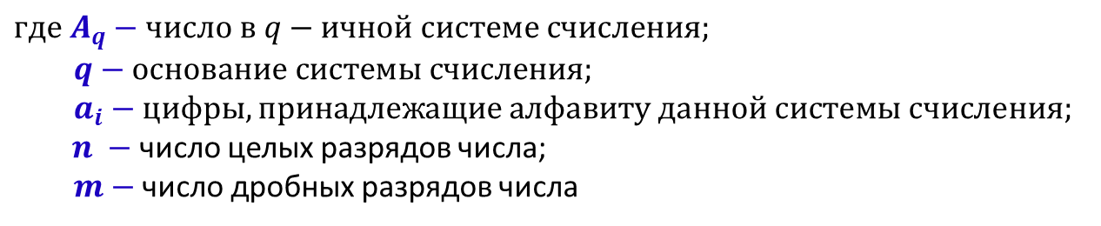
Развернутая форма числа
Развернутая форма числа в системе счисления с основанием q
(q-ичная система счисления) записывается следующим образом:
$$A_{q}=a_{n−1}×q^{n−1}+a_{n−2}×q^{n−2}+⋯+a_{0}×q^{0}+a_{−1}×q^{−1}+⋯+a_{−m}×q^{−m}$$
$$где A_{q}−число в q−ичной системе счисления;$$
$q−основание системы счисления;$
$a_{i}−цифры, принадлежащие алфавиту данной системы счисления;$
$n −$ число целых разрядов числа;
$m−$ число дробных разрядов числа

Slide 8


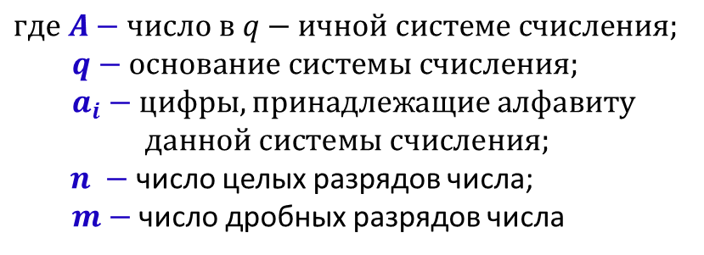
Свернутая форма записи числа
Свернутой формой записи числа называется запись в виде:
$$A=a_{n−1}×a_{n−2}×⋯×a_{1}×a_{0}×a_{−1}×⋯a_{−m}$$
$$где A−число в q−ичной системе счисления;$$
$q−основание системы счисления;$
$a_{i}−цифры, принадлежащие алфавиту$
$данной системы счисления;$
$n −$ число целых разрядов числа;
$m−$ число дробных разрядов числа

Slide 9
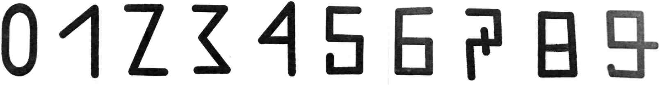
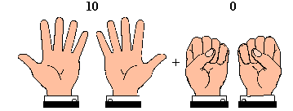
Десятичная система счисления
Основание: q = 10
Алфавит:
Число в десятичной системе счисления записывается в виде суммы числового ряда
степеней (в данном случае 10), в качестве коэффициентов которых выступают цифры
данного числа.

Slide 10
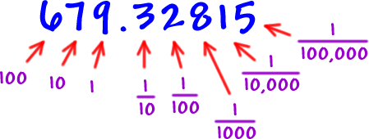
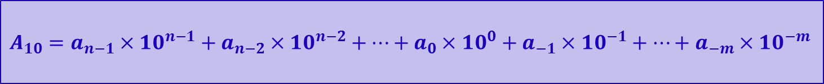
Развернутая форма записи числа A₁₀
В развёрнутой форме запись числа A₁₀, которое содержит n целых разрядов числа и m дробных разрядов числа, имеет следующий вид:
$$A_{10}=a_{n−1}×{10}^{n−1}+a_{n−2}×{10}^{n−2}+⋯+a_{0}×{10}^{0}+a_{−1}×{10}^{−1}+⋯+a_{−m}×{10}^{−m}$$
Например:
555,55₁₀ = 5*10² + 5*10¹ + 5*10⁰ + 5*10⁻¹ + 5*10⁻²
2345₁₀ = 2*10³ + 3*10² + 4*10¹ + 5*10⁰

Slide 11

Двоичная система счисления
Основание: q = 2
Алфавит:
Число в двоичной системе
счисления записывается
в виде суммы числового ряда
степеней (в данном случае 2),
в качестве коэффициентов
которых выступают цифры
данного числа.

Slide 12
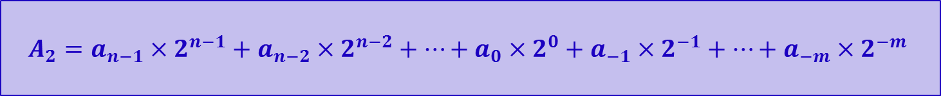
Развернутая форма записи числа A₂
В развёрнутой форме запись числа A₂, которое содержит n целых разрядов числа и m дробных разрядов числа, имеет следующий вид:
$$A_{2}=a_{n−1}×2^{n−1}+a_{n−2}×2^{n−2}+⋯+a_{0}×2^{0}+a_{−1}×2^{−1}+⋯+a_{−m}×2^{−m}$$
Например:
10001001₂= 1*2⁷ +0*2⁶ + 0*2⁵ + 0*2⁴ +1*2³ +0*2² + 0*2¹ +1*2⁰
1001101₂ = 1*2⁶ +0*2⁵ +0*2⁴ +1*2³+1*2² + 0*2¹ +1*2⁰

Slide 13

Восьмеричная система счисления
Основание: q = 8
Алфавит:
Число в восьмеричной системе
счисления записывается в виде
суммы числового ряда степеней
(в данном случае 8), в качестве
коэффициентов которых
выступают цифры
данного числа.

Slide 14
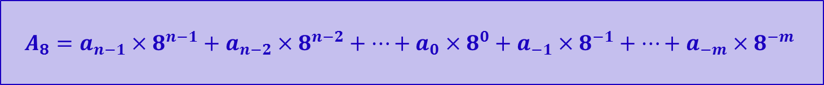
Развернутая форма записи числа A₈
В развёрнутой форме запись числа A₈, которое содержит n целых разрядов числа и m дробных разрядов числа, имеет следующий вид:
$$A_{8}=a_{n−1}×8^{n−1}+a_{n−2}×8^{n−2}+⋯+a_{0}×8^{0}+a_{−1}×8^{−1}+⋯+a_{−m}×8^{−m}$$
Например:
714₈ = 7*8² + 1*8¹ + 4*8⁰
1244₈ = 1*8³ + 2*8² + 4*8¹ + 4*8⁰
4573₈ = 4*8³ + 5*8² + 7*8¹ + 3*8⁰

Slide 15
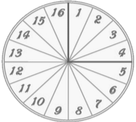
Шестнадцатеричная система счисления
Основание: q = 16
Алфавит:
Число в восьмеричной системе счисления
записывается в виде суммы числового ряда степеней
(в данном случае 16), в качестве коэффициентов
которых выступают цифры данного числа.

Slide 16
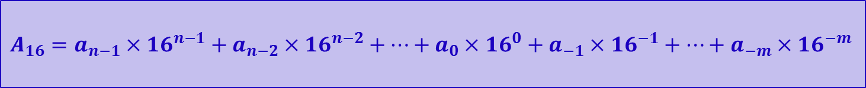
Развернутая форма записи числа A₁₆
В развёрнутой форме запись числа A₁₆, которое содержит n целых разрядов числа и m дробных разрядов числа, имеет следующий вид:
$$A_{16}=a_{n−1}×{16}^{n−1}+a_{n−2}×{16}^{n−2}+⋯+a_{0}×{16}^{0}+a_{−1}×{16}^{−1}+⋯+a_{−m}×{16}^{−m}$$
Например:
3CE₁₆ = 3*16² + 12*16¹ + 14*16⁰
75E₁₆ = 7*16² + 5*16¹ + 14*16⁰
3FC₁₆ = 3*16² + 15*16¹ + 12*16⁰
A03B₁₆ = 10*16³ + 0*16² + 3*16¹ + 11*16⁰

Slide 17
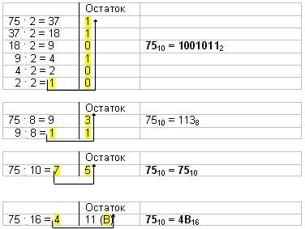
Перевод целых чисел из десятичной системы счисления
в двоичную, восьмеричную и шестнадцатеричную
Алгоритм перевода целых десятичных чисел в двоичную, восьмеричную и шестнадцатеричную системы счисления следующий:
Последовательно выполнять деление
исходного целого десятичного числа и
получаемых целых частных на основании
системы (на 2, 8, 16) до тех пор, пока не
получим частное, равное нулю.
2. Получить искомое двоичное,
восьмеричное или шестнадцатеричное
число, для чего записать полученные
остатки обратной последовательность.

Slide 18
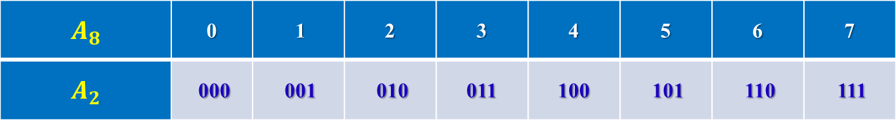
Перевод чисел из двоичной системы счисления в восьмеричную
Для перевода из двоичной системы счисления в восьмеричную необходимо разбить число на группы по три цифры (триады), справа на лево, если в последней левой группе окажется меньше чем три разряда, то необходимо её дополнить слева нулями.
$$A_{8}$$ | 0 | 1 | 2 | 3 | 4 | 5 | 6 | 7
$$A_{2}$$ | 000 | 001 | 010 | 011 | 100 | 101 | 110 | 111
Например:
101001₂ = 51₈
110101₂ = 65₈
1001011,011₂ = 113,3₈

Slide 19
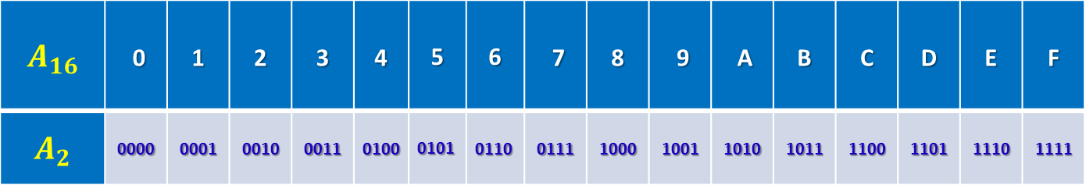
Перевод чисел из двоичной системы счисления в шестнадцатеричную
Для перевода целого двоичного числа в шестнадцатеричное его нужно разбить на группы по четыре цифры (тетрады), начиная справа; если в последней левой группе окажется меньше разрядов, надо дополнить её слева нулями.
$$A_{16}$$ | 0 | 1 | 2 | 3 | 4 | 5 | 6 | 7 | 8 | 9 | A | B | C | D | E | F
$$A_{2}$$ | 0000 | 0001 | 0010 | 0011 | 0100 | 0101 | 0110 | 0111 | 1000 | 1001 | 1010 | 1011 | 1100 | 1101 | 1110 | 1111
Например:
101001₂ = 29₁₆
1111010101,11₂ = 3D5,C₁₆

Slide 20

Самостоятельная работа
1. Как представлено число AB₁₆ в двоичной системе счисления?
а) 10110011₂ б) 11001011₂ в) 10101011₂ г) 10100111₂
2. Дано число х=24₈. Какое из чисел у, записанных в двоичной
системе удовлетворяет условию x<y?
а) 10001₂ б)10100₂ в) 10010₂ г) 11000₂
3. Сколько единиц в двоичной записи числа 56₈?
а) 1 б) 2 в) 3 г) 4
4. Чему равна сумма чисел x и y при х = 100₁₀, y = 15₈&
а) 115₁₀ б) 1110001₂ в) 23₈ г) 111000₂
5. Вычислите сумму чисел x и y при x = 417₈ y = CA₁₆.
Результат запишите в восьмеричной системе счисления.
6. Чему равна разность чисел 753₈ – 411₈, записанная в восьмеричной системе счисления?
7. В системе счисления с некоторым основанием десятичное число 10 записывается в виде 101. Укажите это основание.
8. Укажите через запятую в порядке возрастания все основания систем счисления, в которых запись числа 12₁₀ оканчивается на 3.

Slide 21

Домашнее задание
1в. Дать определение систем счисления. Назвать и охарактеризовать свойства системы счисления?
2в. Какие символы используются для записи чисел в двоичной системе счисления? Восьмеричной? Шестнадцатеричной?
3в. Преобразуйте следующие десятичные числа в двоичные (восьмеричные, шестнадцатеричные): 0, 1, 18, 25, 128?
4в. Дешифруйте следующие двоичные числа, преобразовав
их в десятичные: 0010₂, 1011₂, 11101₂, 0111₂, 0101₂?
5в. Дешифруйте следующие восьмеричные числа,
преобразовав их в десятичные: 777₈, 375₈, 111₈, 1015₈?
6в. Дешифруйте следующие шестнадцатеричные
числа, преобразовав их в десятичные:
15₁₆, А6₁₆, 1А5₁₆, 63₁₆?

Slide 22

Спасибо за внимание
© Январь 2014 г. Электросталь
Выполнила преподаватель информатики
Самусенко Елена Сергеевна

